Slide 1
FRANÇAIS PROF.SSA Marie Senger
3° année
2° semestre
Doc. drive :
Lundi/mercredi https://docs.google.com/document/d/19jF24UcwSgJ-jBiu8iFdF6Ls3vKNgoWqJ3LkfNvMP7Y/edit
Mardi/mercredi
https://docs.google.com/document/d/1KBNmW1KtI__E5ALRJdWbq2PHUHnR3O2rAWcV_FoGROA/edit

Slide 2
Programme
4 thématiques lexicales et culturelles
-les médias
-l’amour et les sentiments
-hier, aujourd’hui, demain
-Liberté, égalité, fraternité ; les valeurs de la république française

Slide 3
Examen
2 épreuves écrites en ligne
Une compréhension orale
Un résumé
1 épreuve orale
Expression d’un point de vue personnel et argumenté

Slide 4
Focus COMPREHENSION ORALE
https://france3-regions.francetvinfo.fr/paris-ile-de-france/paris/grand-paris/video-a-la-tele-ou-dans-la-presse-le-poisson-d-avril-une-espece-en-voie-de-disparition-2744390.html
Trouvez trois questions possibles :
1.
2.
3.
4 Relevez 4 expressions sur les Médias

Slide 5
RFI – L’artisanat et les jeunes en région parisienne https://francaisfacile.rfi.fr/fr/actualit%C3%A9/20240229-l-artisanat-et-les-jeunes-en-r%C3%A9gion-parisienne
1. Qui sont les bénévoles de l'association ?
2. Quel est l'objectif de ces ateliers ?
3. En Île-de-France, 40 000 entreprises artisanales...
A- vont disparaître cette année.
B- ont été reprises par de jeunes artisans.
C- ont des dirigeants de plus de 60 ans.
4. Relevez quatre (4) expressions qui traite du thème Hier, aujourd’hui, demain

Slide 6
Focus Résumé Définition et conseils
Définition : Le résumé a pour fonction de rendre compte « en abrégé » des idées les plus importantes d’un texte, en respectant leurs liens et articulations, pour reproduire le point de vue de l’auteur.
Examen : Typologie du texte de départ : texte argumentatif
Longueur du texte de départ:environ 450 mots Longueur attendue du résumé: environ 115 mots (+ ou-10% : fourchette 100 / 125)
Vous devez avant tout produire un texte cohérent, en français correct.
Comptage des mots du résumé : 1 mot est limité par deux espaces : Il a pris → 3 mots / Il m'a donné → 3 mots / C'est-à-dire → 1 mot

Slide 7
Méthodologie
A éviter absolument :
X Phrases telles que « L’auteur déclare que … »
X Phrase telles que « Dans la deuxième partie du texte… »
X Les citations du texte et le copié-collé
X Les opinions personnelles
5 ETAPES ESSENTIELLES : lesquelles?

Slide 8
5 ETAPES ESSENTIELLES
Étape 1 : trouver les informations importantes dans un texte (et les souligner).
Étape 2 : les séparer des informations secondaires (les exemples, les répétitions,…)
Étape 3 : éventuellement (seulement si nécessaire), regrouper les informations qui traitent d’un même thème, afin de les rassembler, les généraliser.
Étape 4 : reconstruire un texte cohérent et original, c’est-à-dire sans reprendre les termes du texte de départ.
Étape 5 : vérifier que le texte d’arrivée appartient à la même catégorie que le texte de départ (texte narratif, argumentatif, explicatif…)

Slide 9
Exercice EXPRESS

Slide 10
Focus RESUME
6 000 langues : un patrimoine en danger
L’immense majorité des langues serait-elle condamnée à disparaître à court terme ? Les linguistes estiment qu’un idiome ne peut survivre qu’à condition de compter au moins 100 000 locuteurs. Or, sur les quelque 6 000 langues qui existent actuellement dans le monde, la moitié comptent moins de 10 000 locuteurs et un quart moins de 1 000. Depuis qu’elles se sont diversifiées, au moins 30 000 sont nées et se sont éteintes, souvent sans laisser de trace.
Ce qui est nouveau, en revanche, c’est la vitesse à laquelle elles périssent en ce moment. La naissance des Etats-nations, dont l’unité territoriale était étroitement liée à leur homogénéité linguistique, a également joué un rôle décisif dans la consolidation des langues adoptées comme nationales, et la marginalisation des autres. Déployant de gros efforts pour instaurer une langue officielle dans l’éducation, les médias et l’administration, les gouvernements ont consciemment visé l’élimination des langues minoritaires.
Ce processus d’homogénéisation s’est renforcé avec l’industrialisation et le progrès scientifique, qui ont imposé de nouveaux modes de communication, rapides, simples et pratiques. Le monolinguisme est devenu un idéal. C’est ainsi qu’à la fin du XIXe siècle, est née l’idée d’une langue universelle qui a donné lieu à une prolifération de langues artificielles.
Plus près de nous, l’internationalisation des marchés financiers, la diffusion de l’information par les médias électroniques et la mondialisation ont intensifié la menace qui pesait déjà sur les « petites » langues. Le rythme d’extinction des langues a ainsi atteint des proportions sans précédent dans l’histoire : 10 par an à l’échelle mondiale. L’avenir paraît encore plus sombre. Selon les pronostics, de 50 à 90 % des langues parlées aujourd’hui mourront au cours de ce siècle. Leur préservation est une affaire urgente.
Les conséquences de la disparition des langues sont graves à plus d’un titre. Si nous devenions tous uniformément monolingues, notre cerveau en serait affecté, au point de perdre une partie de notre créativité linguistique innée. Par ailleurs, avec la mort de chaque langue, un volet de l’histoire de l’humanité se referme. Les langues ne sont pas seulement le moyen privilégié de communication entre les humains, elles incarnent la vision du monde de leurs locuteurs, leurs imaginaires, leurs façons de véhiculer le savoir. […]
Ranka BJELJAC-BABIC, maître de conférences à l’Université de Poitiers (France)

Slide 11
Focus EMISSION D’UN POINT DE VUE
Donner son opinion
À mon avis, ... En ce qui me concerne, ... D’après moi, ...
Selon moi, ... Je pense/trouve/crois que... Il me semble que...
Exprimer un doute
Je ne crois pas que... + subjonctif Je ne suis pas persuadé(e)
que... + subjonctif Je ne suis pas (du tout) sûr(e)/ certain(e) que... + subjonctif Je me demande si
Exprimer une opinion générale
Il va de soi que... Il est évident que/clair que... Il est certain que...
On ne peut pas nier que... Il est vrai que... On sait bien que... Comme chacun sait, ...
Exprimer une certitude
Je suis absolument/tout à fait certain(e) que/de... Je suis absolument/tout à fait
persuadé(e) que/de... J’ai la conviction que...

Slide 12
Marquer la progression
Introduction :
Tout d’abord En premier lieu Premièrement Je commencerai par...
Continuation :
Ensuite En second lieu En outre De surcroît J’ajouterai que...
Conclusion :
Enfin En dernier lieu En définitive Pour conclure/en conclusion Je terminerai en disant que...

Slide 17
Le progrès

Slide 19
Un symbole ?
https://www.brut.media/fr/news/une-vie-la-raclette-ce873f2a-dba7-4ec7-a125-b4aa529b0170

Slide 20
Conception pédagogique : Dorota Padzik et Les Zexperts FLE. Conception graphique : Ula Wicher

Slide 21
Conception pédagogique : Dorota Padzik et Les Zexperts FLE. Conception graphique : Ula Wicher

Slide 22
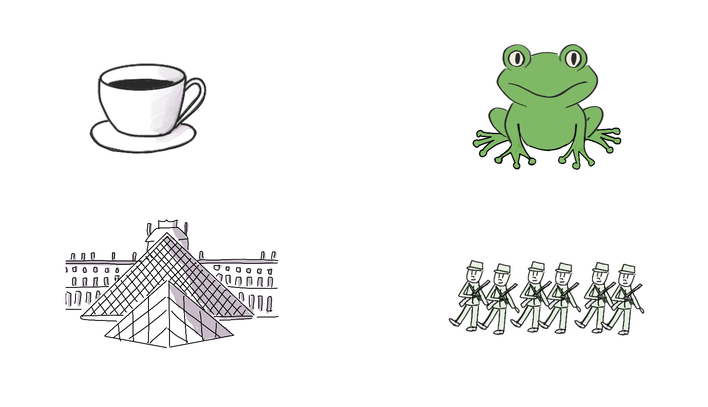
Conception pédagogique : Dorota Padzik et Les Zexperts FLE. Conception graphique : Ula Wicher

Slide 23
Conception pédagogique : Dorota Padzik et Les Zexperts FLE. Conception graphique : Ula Wicher

Slide 24
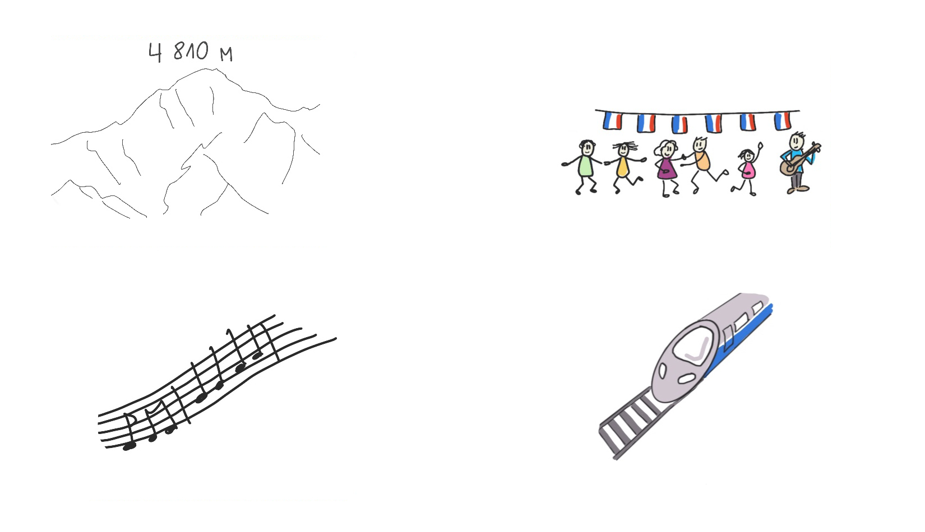
Conception pédagogique : Dorota Padzik et Les Zexperts FLE. Conception graphique : Ula Wicher

Slide 25
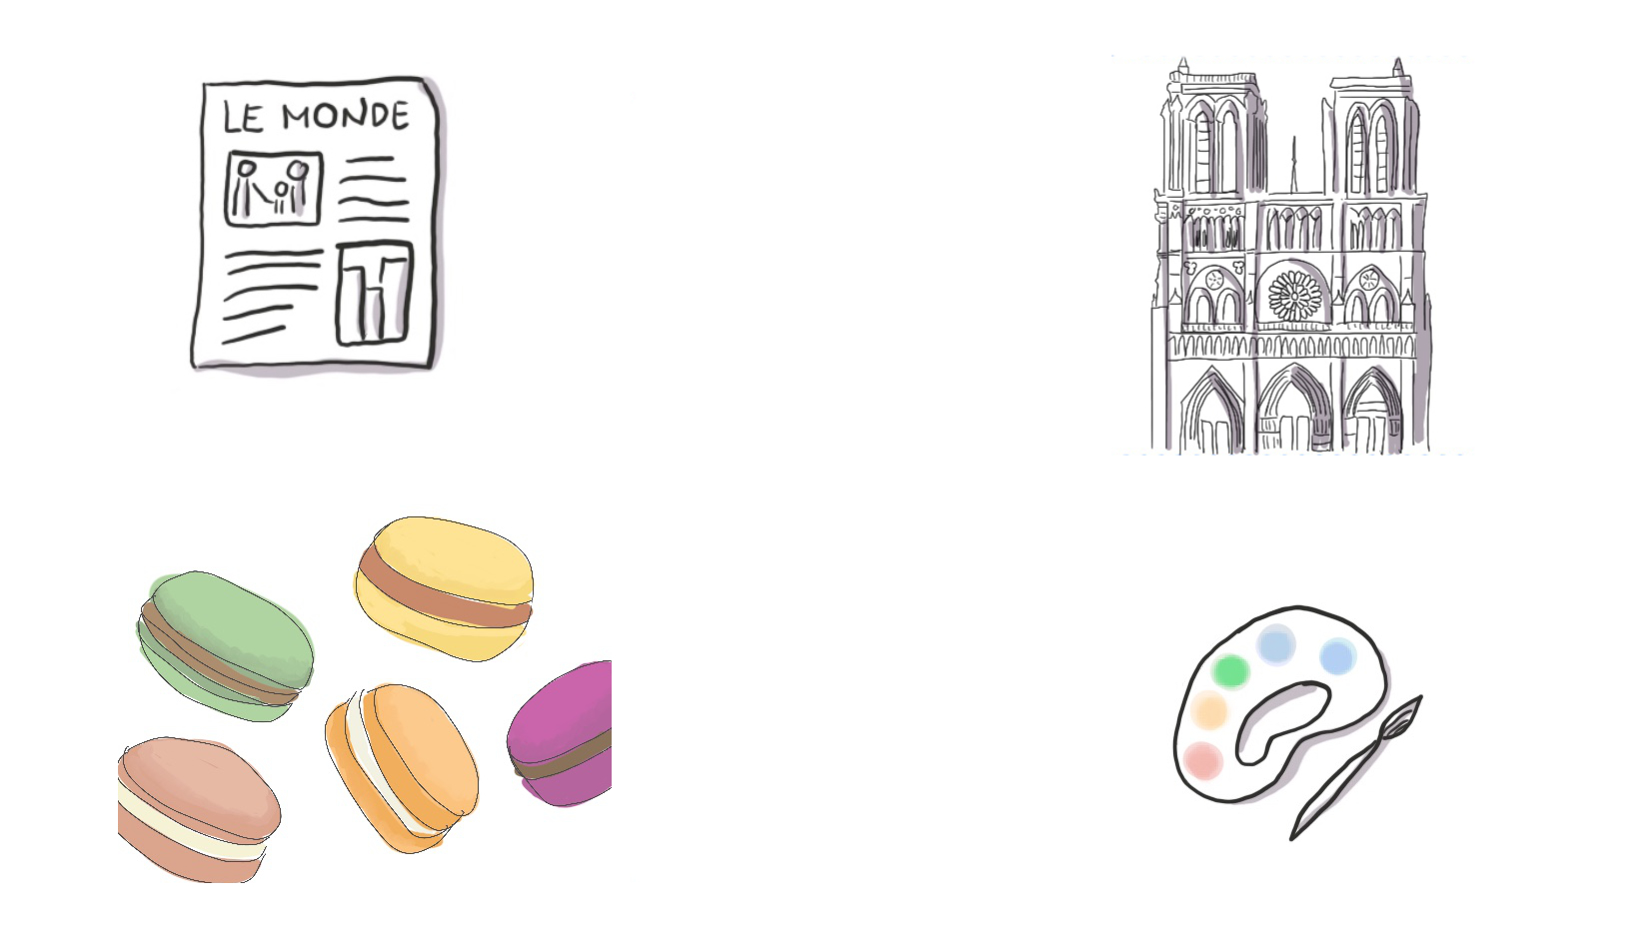
Conception pédagogique : Dorota Padzik et Les Zexperts FLE. Conception graphique : Ula Wicher

Slide 26
Conception pédagogique : Dorota Padzik et Les Zexperts FLE. Conception graphique : Ula Wicher

Slide 27
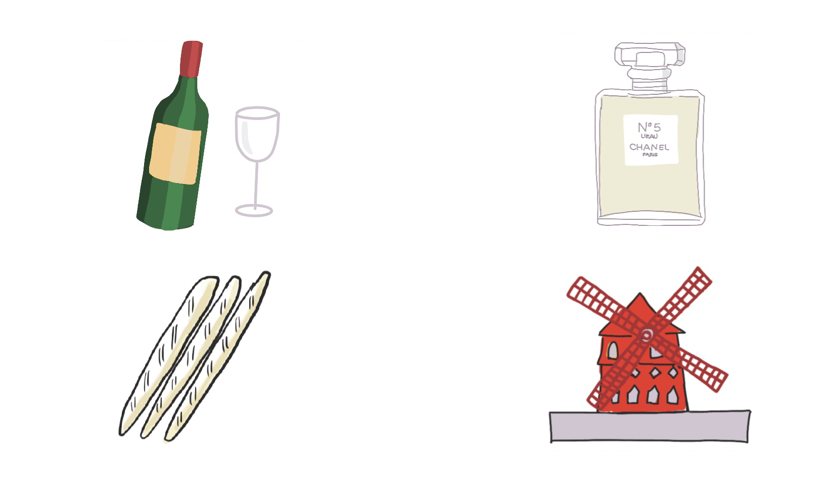
Conception pédagogique : Dorota Padzik et Les Zexperts FLE. Conception graphique : Ula Wicher

Slide 28
Liberté, égalité, fraternité ; les valeurs de la république française
../Downloads/Quelles sont les valeurs de la République française.docx

